Slide 1
5.7.Двойственные задачи ЛП

Slide 2
С каждой задачей линейного
программирования тесно связана другая
линейная задача, называемая
двойственной к исходной.
Пусть дана задача ЛП. Максимизировать линейную функцию

Slide 3
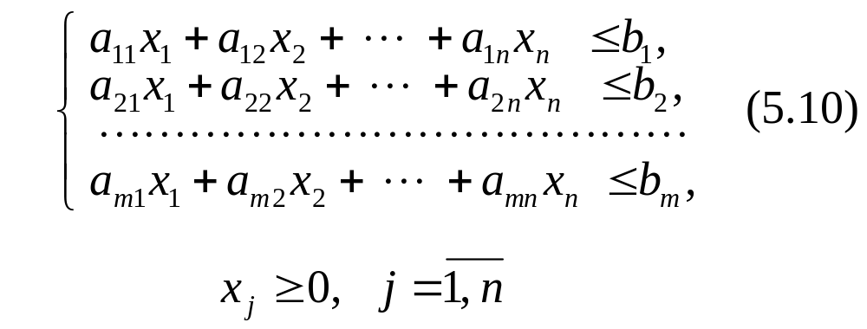
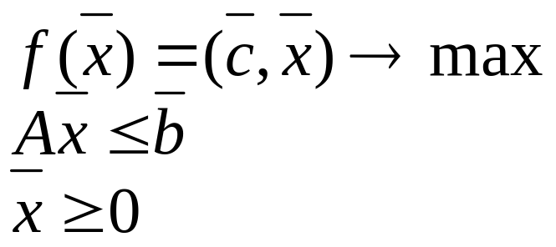
При ограничениях
Или в матричном виде

Slide 4
Двойственная к ней задача
формулируется следующим образом
Минимизировать линейную
функцию
при ограничениях

Slide 5
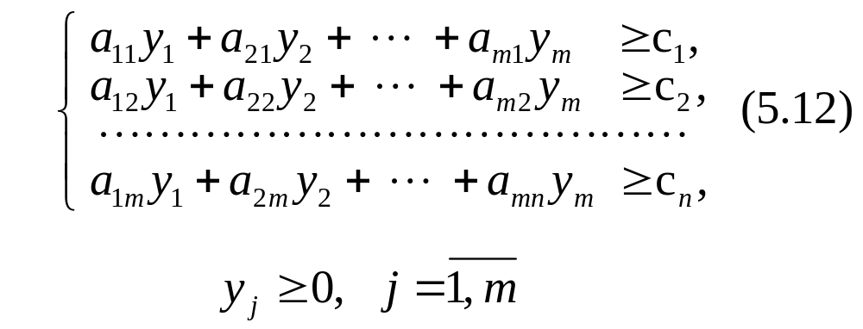
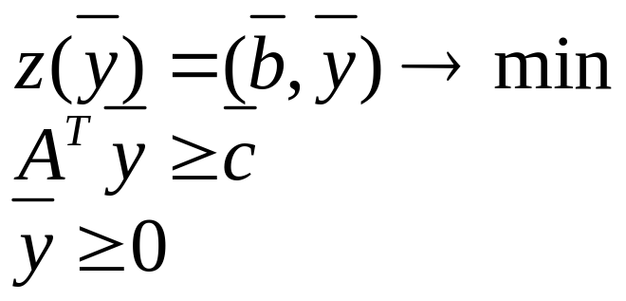
или в матричном виде

Slide 6
Задачи (5.9), (5.10) и (5.11), (5.12)
образуют пару взаимодвойственных
задач, и любая из них может
рассматриваться как исходная.
Решать исходную или двойственную
задачу – вопрос лишь удобства
Математические модели двойственных
задач могут быть симметричными и
несимметричными. В табл. 5.13, 5.14
приведены их матричные формы записи

Slide 7
5.7.1.Симметричные задачи
В симметричных задачах система
ограничений как исходной, так и
двойственной задачи задается
неравенствами, причем на
двойственные переменные налагается
условие неотрицательности.

Slide 8

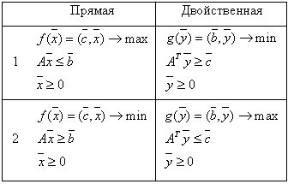

Slide 9
5.7.2. Несимметричные задачи
В несимметричных двойственных
задачах система ограничений исходной
задачи задается в виде равенств, а в
двойственной - в виде неравенств,
причем в последней переменные могут
быть и отрицательными.

Slide 10
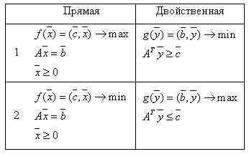

Slide 11
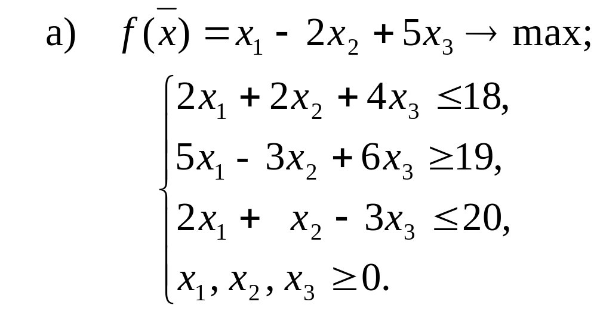
Пример 5.11. Даны прямые задачи.
Построить двойственные к ним задачи.

Slide 12
Решение. Рассматриваемая задача
относится к симметричным двойственным
задачам на отыскание максимального
значения целевой функции.
Используем общие правила
составления двойственных задач. Так
как в задаче на максимум ограничения
неравенства должны иметь вид « < », то
умножим второе ограничение-
неравенство на -1.
Исходная задача запишется в виде

Slide 13
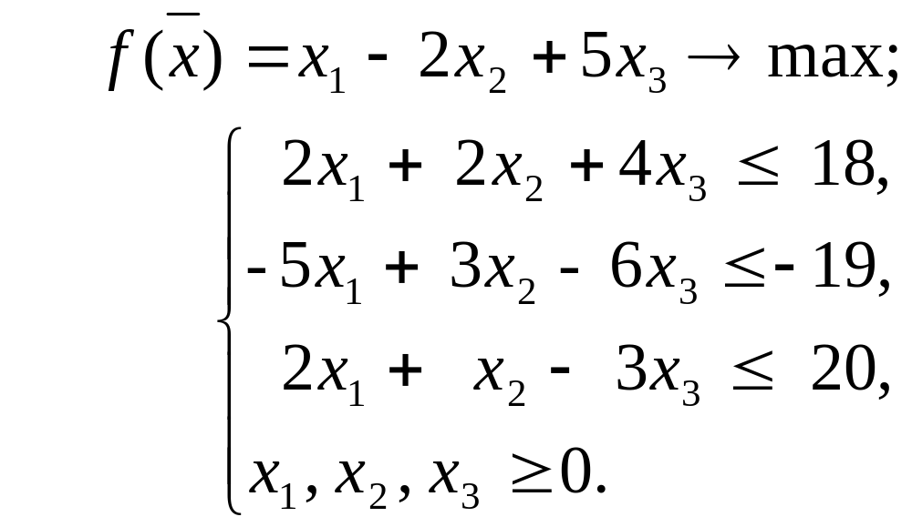

Slide 14
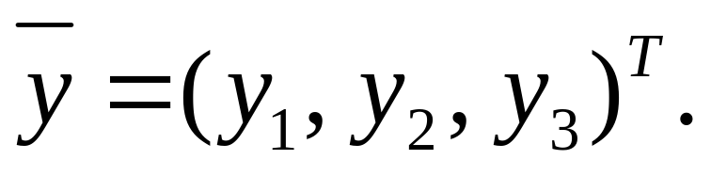
Найдем соответствующую
двойственную задачу (строка 1, табл.
5.13). Введем вектор двойственных
переменных размерности 3 (по числу
уравнений системы ограничений) .
Соответствующие векторы и матрица
ограничений имеет вид:

Slide 15
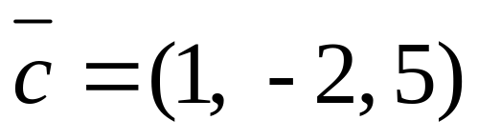
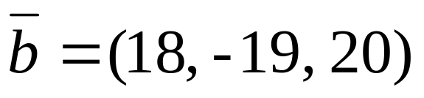
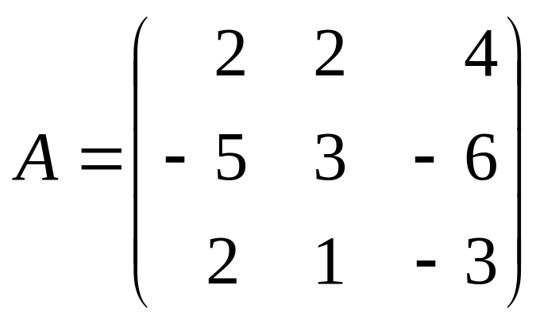
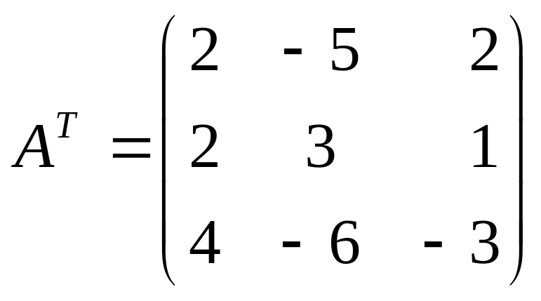

Slide 16
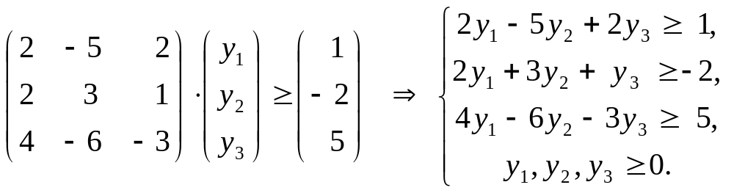
Запишем двойственную задачу. Найти
минимум функции

Slide 17
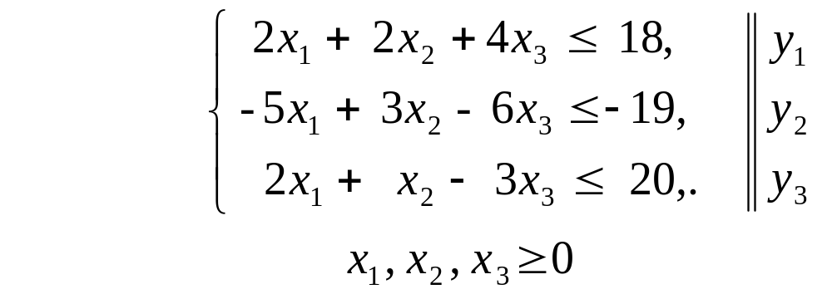
Укажем еще один метод, позволяющий
значительно облегчить процесс
построения двойственных задач.
Каждому ограничению прямой задачи
поставим в соответствие двойственные
переменные.

Slide 18
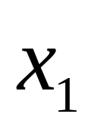
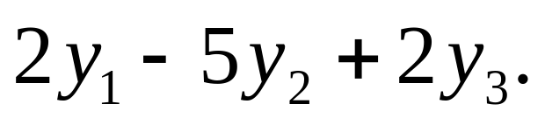
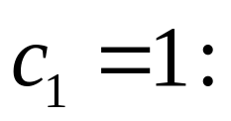
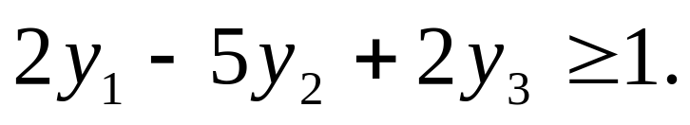
Чтобы получить, например, первое
ограничение двойственной задачи, надо
найти сумму произведений элементов,
стоящих в столбце , на
соответствующие двойственные
переменные. Результат
Считаем, что эта сумма не меньше
Аналогично составляются и остальные
ограничения двойственной задачи.

Slide 19
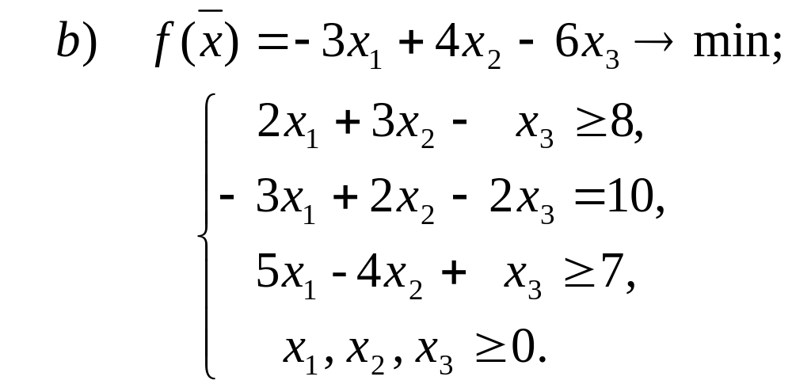

Slide 20
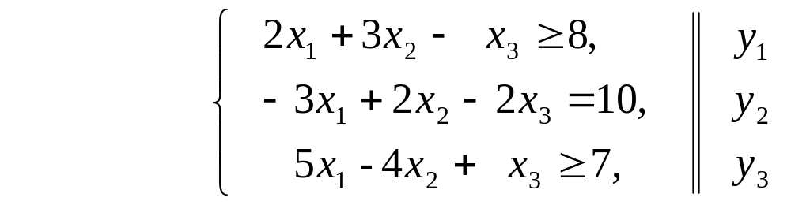
Решение. Каждому ограничению
прямой задачи поставим в соответствие
двойственные переменные

Slide 21
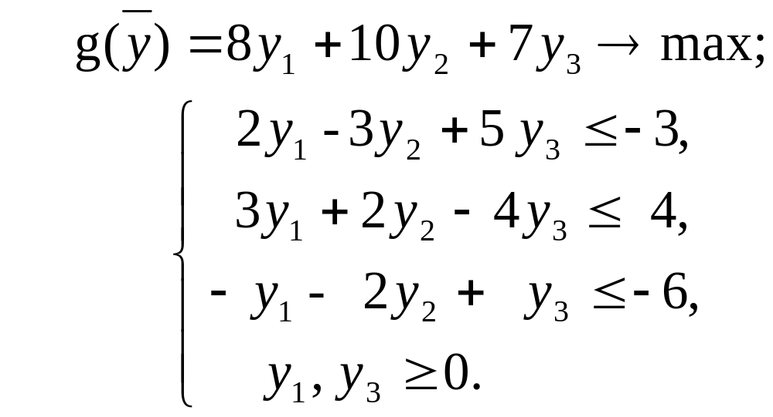
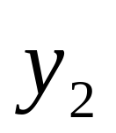
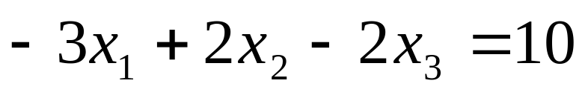
Составим двойственную задачу:
Переменная , соответствующая
ограничению-равенству
может быть любого знака.

Slide 22
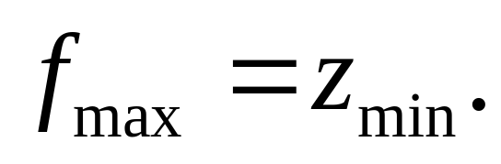
5.7.3. Первая теорема двойственности
Если из двух задач (исходной и
двойственной) одна имеет решение, то
другая задача также имеет решение,
причем максимальное значение целевой
функции исходной задачи и минимальное
значение двойственной задачи численно
равны

Slide 23
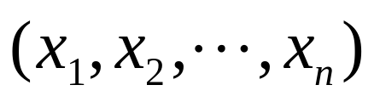
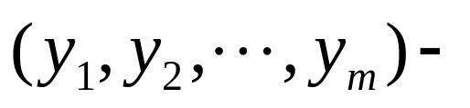
Если же одна из задач не имеет
оптимального решения, то система
ограничений двойственной задачи
противоречива
5.7.4. Экономическая интерпретация двойственной задачи.
Пусть - оптимальное
решение прямой задачи, а
оптимальное решение двойственной
задачи

Slide 24
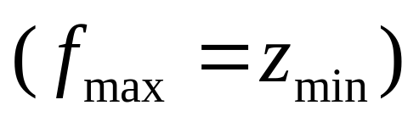
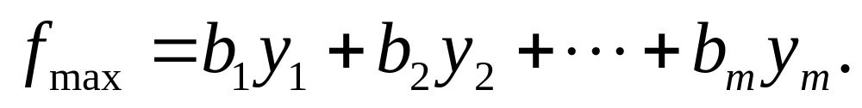
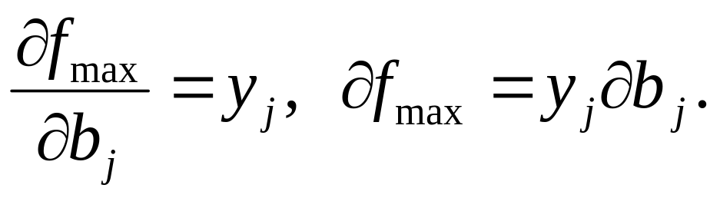
На основании первой теоремы
двойственности можно
записать
Найдем

Slide 25
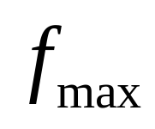
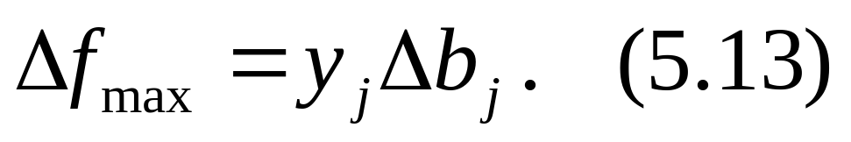
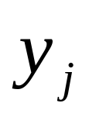
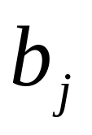
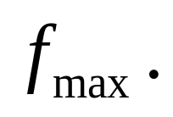
Учитывая, что функция линейная,
получим
Из последней формулы следует:
значения переменных в оптимальном
решении двойственной задачи
представляют собой оценки влияния
свободных членов системы
ограничений прямой задачи на величину

Slide 26
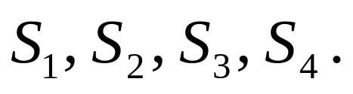

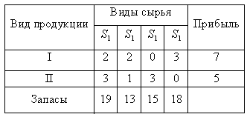
Пример 5.12. Для производства двух
видов продукции предприятие использует
четыре вида сырья
Затраты сырья на единицу каждого вида
продукции, прибыль и запасы сырья даны
в табл.

Slide 27
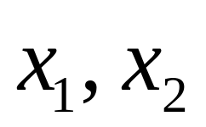
Составить план производства,
обеспечивающий предприятию
максимальную прибыль.
Математическая модель прямой
задачи
Обозначим через - количество
единиц продукции, соответственно I и II
видов.
Тогда задача заключается в следующем:

Slide 28
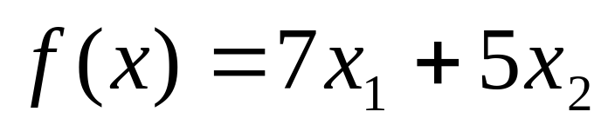
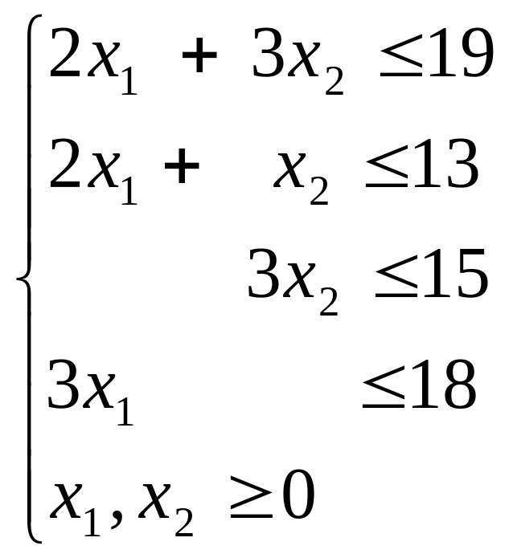
максимизировать целевую функцию
при ограничениях

Slide 29
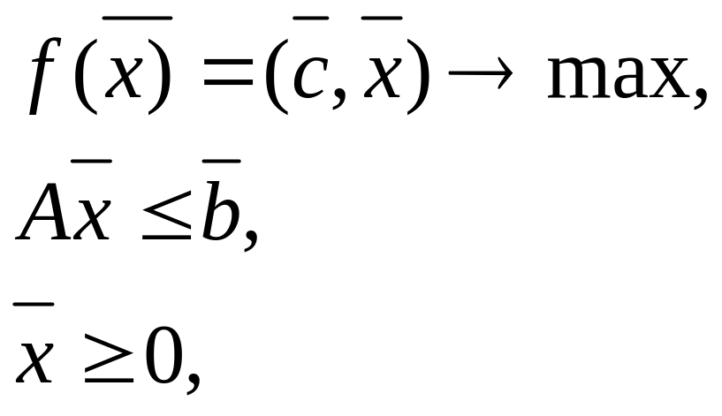
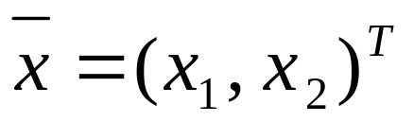
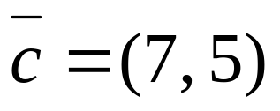
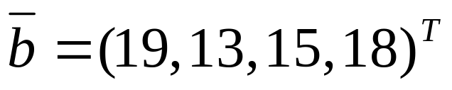
Запишем задачу в матричном виде.
где - вектор неизвестных,
- вектор коэффициентов
целевой функции,
- вектор правых частей
системы ограничений,

Slide 30
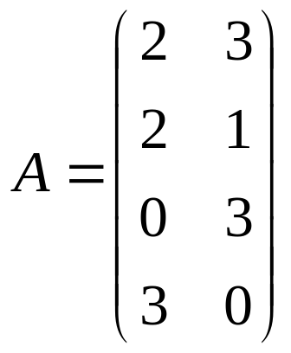
- матрица коэффициентов
системы ограничений.
Решение прямой задачи дает
оптимальный план выпуска продукции I и
II видов.
Поставим в соответствие прямой
задаче двойственную задачу.

Slide 31
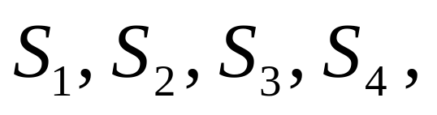
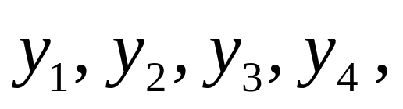
Пример 5.13. Предприятию необходимо
определить минимальное суммарное
количество сырья каждого из видов
применив прежнее условие примера 5.12.
Математическая модель
двойственной задачи
В качестве переменных двойственной
задачи возьмем
представляющие собой условные оценки
запасов сырья

Slide 32
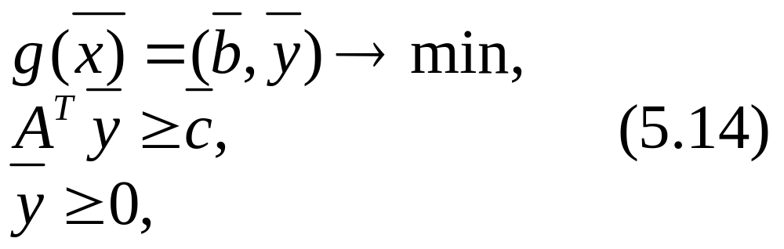
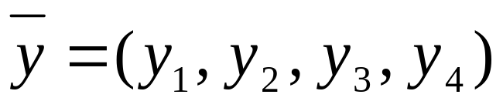
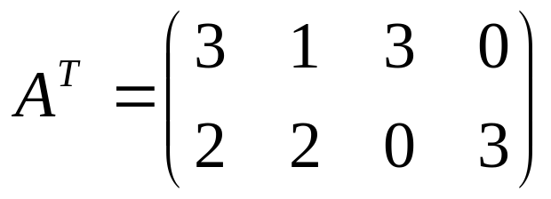
Представим двойственную задачу в
матричном виде
где - вектор
двойственных переменных;
- транспонированная
матрица коэффициентов системы ограничений

Slide 33



Раскрывая соотношение (5.14) можно
сформулировать двойственную задачу
так:
найти минимум целевой функции
при ограничениях

Slide 34
Чтобы найти решение этих задач
решим одну из них – прямую, т.к. система
ограничений этой задачи содержит лишь
неравенства « < ». Решение находим
симплексным методом.
Приведем задачу к каноническому виду

Slide 35


Slide 36

Запишем систему ограничений в
векторном виде
где

Slide 37

Составим первую симплекс- таблицу

Slide 38

Поскольку отыскивается максимум
задачи, то критерий оптимальности для
плана не выполнен, т.к. в - строке
имеются отрицательные оценки.
Дальнейшие результаты пошагового
решения задачи представлены в табл.
5.15 – 5.17.

Slide 39



Slide 40


Slide 41


Slide 42

В последней таблице - строка не
содержит отрицательных оценок, что
свидетельствует об оптимальности
полученного решения:

Slide 43

Оптимальное решение двойственной
задачи может быть получено из
оптимального решения прямой задачи.
Так как прямая задача имеет решение,
то на основании теоремы о
двойственности двойственная задача
также разрешима. Ее решение может
быть найдено из формулы

Slide 44


где - матрица, составленная из
компонент векторов, входящих в
последний базис, при котором получен
оптимальный план исходной задачи.
В нашем примере в последней
симплекс-таблице базисными
переменными являются

Slide 45


Соответствующие этим переменным
векторы в разложении (5.14)
используются для формирования
столбцов матрицы

Slide 46



Вычислим
Так как то

Slide 47


При этом минимальное значение
целевой функции двойственной задачи
совпадает с максимальным значением
прямой задачи.

Slide 48
Проведем анализ полученного
оптимального решения двойственной
задачи.
Рассмотрим экономическое
содержание двойственных оценок.
Предположим, что запасы сырья
увеличены на 1единицу.
Пользуясь формулой (5.13), найдем

Slide 49



Нулевые оценки и означают,
что данное сырье не полностью
используется (является недефицитным)
и дальнейшее его увеличение не
повлияет на оптимальный план выпуска
продукции и сумму прибыли.

Slide 50



Если увеличить запасы сырья на
1 (ед.), то прибыль увеличится на 0,75
(ед.).
Если увеличить запасы сырья на
1 (ед.), то прибыль увеличится на 2,75
(ед.).

Slide 51


Запасы сырья и полностью
используются в оптимальном плане,
являются дефицитными и сдерживают
рост целевой функции.

Slide 52
Здесь следует отметить, что оценки
позволяют судить об эффекте не любых,
а лишь сравнительно небольших
изменений объема ресурсов. При резких
изменениях сами оценки могут стать
другими.

